Slide 1
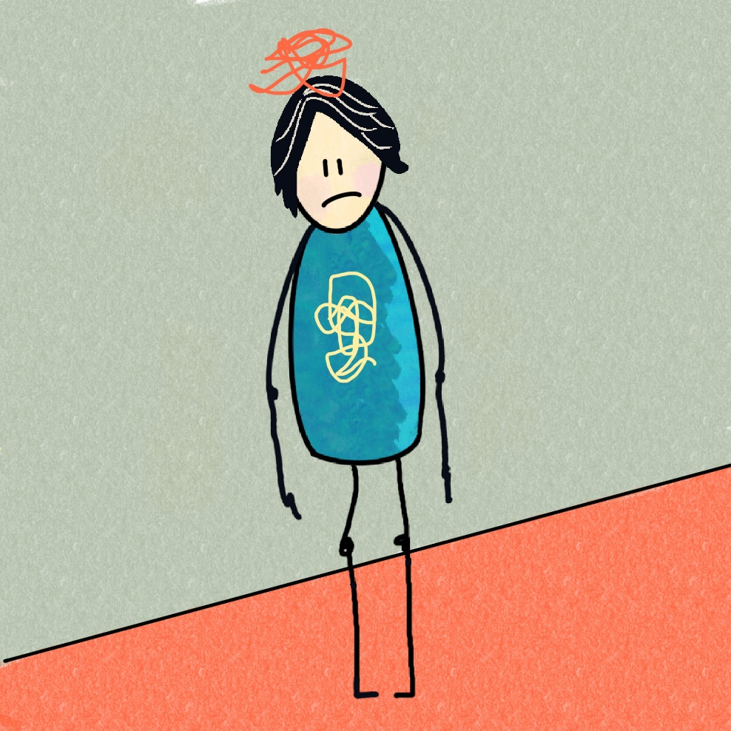
KOGNITIVE VANSKELIGHEDER VED BIPOLAR LIDELSE
Psykoedukation ved bipolar lidelse

Slide 2
PROGRAM
Hvad er kognition?
Kognitive udfordringer ved bipolar lidelse
Håndtering af kognitive udfordringer

Slide 3
HVAD ER KOGNITION?
Kognition betyder tænkning
Tænkning er bygget op af forskellige kognitive funktioner, der bl.a. omfatter evnen til:
    At sanse
    Være opmærksom
    Indlære
    Huske
    Bearbejde information
    Løse problemer
De forskellige funktioner er gensidigt forbundne og indgår i et komplekst samspil
De fleste tankeprocesser foregår helt automatisk og er en forudsætning for, at man kan fungere i hverdagen

Slide 4
FORSKEL MELLEM KOGNITION OG INTELLIGENS
KOGNITION
Bredt: opmærksomhed, hukommelse, problemløsning
Kan variere på tværs af forskellige områder
Dynamisk
INTELLIGENS
Smallere: kapacitet for at lære, ræsonnere, tilpasse sig effektivt
IQ eller ”g” score
Mere stabilt
Hvorfor vigtigt: kognition kan trænes og forbedres

Slide 5
DEN KOGNITIVE
PYRAMIDE
STYRINGSFUNKTIONER
INDLÆRING OG HUKOMMELSE
OPMÆRKSOMHED
SANSNING OG PERCEPTION
MOTIVATION OG VÅGENHED
Notes:
Den kognitive pyramide. For at lette forståelsen af de kognitive funktioner eller tænkningens funktioner kan man tale om en inddeling af tænkningen i flere lag. Lagene billedliggøres i den kognitive pyramide.
Lagene er indbyrdes forbundne og afhængige af hinanden, og de nederste lag udgør en grundlæggende forudsætning for de øvre. I bunden finder vi den grundlæggende vågenhed eller vakthed, som er en nødvendig forudsætning for, at vi mentalt er til stede. Det mentale batteri. Vågenhed handler ikke kun om ikke at sove, men om mental aktivering. Der kan selvfølgelig være forskel på den grad af energi og arousal, vi på et givet tidspunkt lægger for dagen. Men når vi bare er vågne og nogenlunde vakte, vil vi opsamle og bearbejde sanseindtryk fra både ydre og indre stimuli. Vi kan bruge vores opmærksomhed til at sortere i og filtrere indtryk, fx vælge nogle lyde fra som støj og fokusere på andre. Ligeledes kan vi bruge vores opmærksomhedsfunktion til at fastholde fokus og rette koncentrationen imod noget igennem længere tid. Vi kan også dele opmærksomheden eller skifte fokus fra én ting til en anden.
Indlæring og hukommelse er en overbygning på opmærksomhedsfunktionen, idet en forudsætning for disse funktioner er, at man fastholder opmærksomheden på det, man oplever. Et stimuli skal med andre ord passere opmærksomheden, før den kan indlæres og lægges på hukommelseslageret. Hukommelsen er vores indre videnslager. Vi bruger hukommelsen, når vi skal genkalde eller genkende noget, eller bruge vores viden til at løse problemer mm.
Det øverste lag i pyramiden udgøres af tænkningens styringsfunktioner. Det er tænkningens mest komplekse funktioner. Styringsfunktionerne gør os i stand til problemløsning; at strukturere og planlægge sammensatte opgaver, at tilpasse os og skifte perspektiv på ting; at sætte i gang (initiering) - også når vi har lyst til noget andet. En del af styringen er således impulshæmning og regulering af vores følelser og adfærd, så de tilpasses den konkrete situation, sociale normer mv. Vi gør løbende brug af styringsfunktionerne i dagliglivets opgaver, også uden at tænke over det.

Slide 6
HVAD ER KOGNITIVE VANSKELIGHEDER?
Det er normalt at have tidspunkter hvor man kan have svært ved at holde fokus, at huske eller bevare overblikket, især hvis man er presset
Hvis en eller flere af de kognitive funktioner er påvirket markant gennem en periode, taler man om kognitive vanskeligheder
Kognitive vanskeligheder kan fejlagtigt blive tolket som udtryk for dovenskab, dumhed eller manglende engagement eller vilje
Kognitive vanskeligheder kan give anledning til selvkritik og skam
Notes:
Vigtig at betone at vi alle kognitive styrker og udfordringer
Kognitive udfordringer kan være forbundet med en oplevelse af ikke at kunne leve op til egne og andres forventninger i forskellige sammenhænge fx skole, arbejde eller i hjemmet
Beton igen at kognitive vanskeligheder er forskellig fra intelligens –
Men at udfordringer kan gøre det sværere at bruge begavelsen på samme måde som man evt tidligere har været i stand til

Slide 7
KOGNITIVE VANSKELIGHEDER OG BIPOLAR LIDELSE
Bipolar lidelse kan være forbundet med udfordringer i flere forskellige områder af de kognitive funktioner
De kognitive udfordringer er mest udtalt under sygdomsepisoderne, men hos en del er der længerevarende vanskeligheder
Det er meget individuelt, hvordan, hvor meget og hvor længe den enkelte er påvirket kognitivt

Slide 8








KOGNITIVE VANSKELIGEHEDER
Ikke alle med bipolar lidelse har kognitive vanskeligheder i perioder med hel / delvis remission*
Globale
vanskeligheder
Selektive
vanskeligheder
Kognitivt
‘normale’
~30%
~30-40%
~40-50%
* Dvs. når man er stabil eller fx kun har få depressive eller maniske restsymptomer

Slide 9
KOGNITIVE VANSKELIGHEDER OG BIPOLAR LIDELSE
Varigheden af vanskelighederne afhænger bl.a af hvor længe du har haft bipolar lidelse , og hvilke vilkår du har for at få det bedre
Ved bipolar lidelse ses ofte andre psykiske lidelse der kan påvirke tænkningen.
Hos nogle har der været kognitive udfordringer til stede forud for den bipolar lidelse, fx hos mennesker med samtidig opmærksomheds-forstyrrelse, hvor der er udfordringer med opmærksomheds-regulering, planlægning og organisering mm.

Slide 10
KOGNITIVE VANSKELIGHEDER
OPMÆRKSOMHED | HUKOMMELSE | DEN FØLELSESMÆSSIGE KOGNITION | STYRINGSFUNKTIONERNE – TÆNKNINGENS DIRIGENT
Filterfunktionen Evnen til at dele/skifte fastholde opmærksomheden | Evnen til at indlære og huske sproglige informationer Evnen til at finde vej (rumlig hukommelse) | Evnen til at forstå og regulere følelser (session 8) Genkendelse af følelsesmæssige ansigtsudtryk | Overblik Planlægning Fleksibilitet Impulsivitet/hæmning

Slide 11
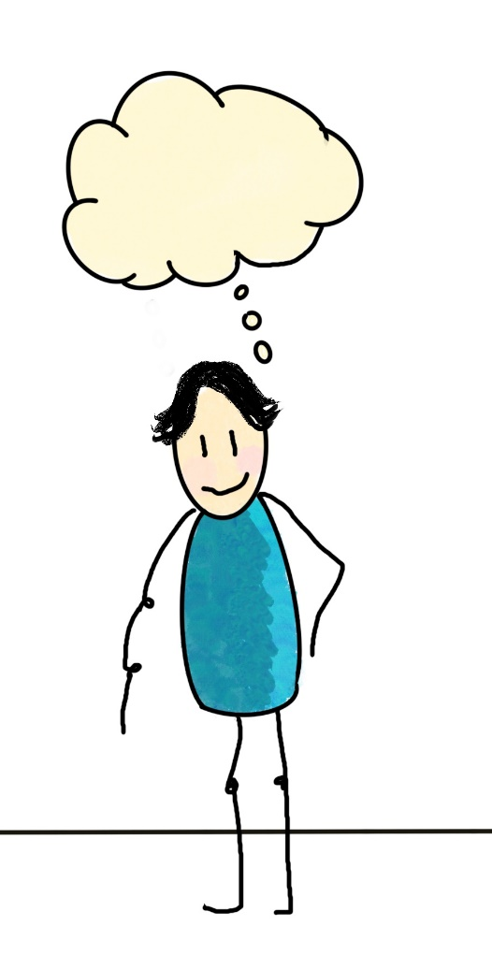
Hvilke kognitive udfordringer har du oplevet/oplever du nu?
I hvilke situationer ?
Hvilke konsekvenser har det for dig ?
Kan du nævne nogle kognitive styrker, du har?
Fx god til at tænke ud af boksen, evne til overblik, god til at arbejde med detaljer
Notes:
Spørg ind til gruppe deltagernes konkrete hverdagserfaringer med kognitive udfordringer
og ressourcer

Slide 12
HVORDAN KAN KOGNITIVE UDFORDRINGER VISE SIG?
OMRÅDE DER ER PÅVIRKET | HVORDAN DET VISER SIG? Eksempler
Arousal , det mentale batteri | Udmattes og udtrættes meget hurtigt Har svært ved at komme i gang
Filterfunktion | Bliver let overvældet når jeg går på gågaden og der er mange mennesker
Koncentration | Bliver let afledt af indre og ydre stimuli fx støj, andres tale. Mister tråden i en samtale
Hukommelse | Glemmer navne og aftaler, kan ikke finde vej

Slide 13
HVORDAN KAN KOGNITIVE UDFORDRINGER VISE SIG? - FORTSAT
OMRÅDE DER ER PÅVIRKET | HVORDAN DET VISER SIG? Eksempler
Planlægning | Svært ved planlægge en sammenkomst eller en weekendtur
Fleksibilitet | Har svært ved : skift og ændringer, tage et nyt perspektiv , løse et uforudset problem
Arbejdshukommelse | Har svært ved at fastholde information og indsigt
Følelsesregulering | Bliver let overvældet af følelser
Genkendelse af ansigtsudtryk | Kan fejltolke andres signaler i sociale sammenhænge

Slide 14
KOGNITION KAN PÅVIRKES AF MANGE FORHOLD
Rusmidler
Søvn
Medicin
Hormonelle forhold
Kost / livsstil / stress
Belastninger / traumer
Krav / social støtte
Affektive lidelser / psykose

Slide 15
Hvilke af ovennævnte forhold - eller andet der ikke nævnt- påvirker især din tænkning?
Hvilke forhold henholdsvis fremmer og hæmmer
din opmærksomhed?
Notes:
Vi tager opmærksomhedsfunktionen som eksempel da det er en central funktion som har stor betydning i hverdagen

Slide 16
HVAD HÆMMER MIN OPMÆRKSOMHED? | HVAD FREMMER MIN OPMÆRKSOMHED?

Slide 17
Hvilke tegn oplever du, hvis du er overbelastet kognitivt?
Hvad kan trigge kognitiv overbelastning for dig?
Hvad gør du, hvis du bliver overbelastet ?
Hvordan fungerer dine strategier for dig ?
Er der noget, du har behov for at gøre anderledes?

Slide 18
TRIGGER | TEGN PÅ KOGNITIV OVERBELASTNING | HANDLEMULIGHEDER

Slide 19
HJÆLP TIL KOGNITIVE VANSKELIGHEDER
Hjernen har en vis plasticitet, så det er muligt at træne forskellige funktioner og/eller erstatte tabte funktioner med andre
Vær opmærksom på, hvilke betingelser du har og er med til at give dig selv for at løse opgaver i hverdagen
Der findes en række strategier til at afhjælpe kognitive vanskeligheder, men hvis de skal virke kræver det motivation og vedholdenhed
Det tager tid og kræver tålmodighed at tilegne sig en ny strategi
Notes:
Hvis der er tid kan der anvendes ekstra slides som også er gennemgået i arbejdshæftet-

Slide 20

TAK FOR I DAG
Var der noget, der var nyt eller overraskende?
Hvad tager I med jer fra i dag?
Kort intro til næste gang

Slide 21
Ekstra slides

Slide 22
NEGATIV CIRKEL
Kognitive udfordringer
Svækket evne til hæmme rumination , bekymring og selvkritik
Depression

Slide 23
KOGNITIV FUNKTION | DEPRESSION Eksempler | MANI Eksempler
Sansning og perception | Svækkelse af evnen til at sanse eller overfølsomhed fx over for lyde | Skærpelse ar evnen til at sanse
Respons ved stimulation | Bliver let afledt og reagerer med at blive uopmærksom | Bliver let afledt
Mentalt tempo | Langsommere tankegang end normalt | Hurtig tankegang, tankerne står nærmest i kø
Opmærksomhed og koncentration | Nedsat evne til at fokusere | Nedsat evne til at holde fokus eller udpræget kikkertsyn
Regulering af adfærd | Handlingslammelse | Uhæmmet eller impulsiv adfærd
Evne til at løse problemer, planlægge og tage beslutning | Nedsat evne til problemløsning. Svært ved at tage beslutninger | Nedsat dømmekraft Svært ved at prioritere Svært ved at gennemføre beslutninger

Slide 24
MULIGE KONSEKVENSER AF KOGNITIVE VANSKELIGHEDER
Evnen til at følge behandlingen
Behandlingsrespons
Uddannelse og arbejde
Relationer / social liv
Livskvalitet / fremtidsperspektiv
Selvværd / identitet
Evnen til at formulere ønsker, behov og mål

Slide 25
HVAD KAN DU SELV GØRE?
VANSKELIGHEDER MED OPMÆRKSOMHED OG KONCENTRATION
Sørg for ro og orden omkring dig
Arbejd med én opgave ad gangen og del den i mindre dele.
Hold pauser/hvil
Skab ro omkring samtaler. Selskabets størrelse har også betydning.
Forsøg at begrænse stimuli, undgå fx at købe ind når der er mange mennesker, læs nogle sider ad gangen og hold pause imellem.
Ørepropper for at udelukke støj.
Notes:
Findes også i arbejdshæftet.
Ideer til at afhjælpe forskellige kognitive vanskeligheder. Du må prøve dig frem for at finde ud af hvad der fungerer for dig.
Vigtig samtale: bedst at det foregår i rolige omgivelser uden støj fra radio, tv eller gaden.
Bebrejd ikke dig selv hvis du ikke kan følge rådene.

Slide 26
HVAD KAN DU SELV GØRE?
HUKOMMELSES- OG INDLÆRINGSPROBLEMER
Find faste rutiner, hvor det er muligt, fx hvornår du skal tage din medicin
Prøv at finde faste pladser til dine ting, fx medicin og nøgler, pung
Brug kalender (evt. mobiltelefon) eller dagbog til at huske, hvad der er sket og hvad der skal ske
Brug alarmfunktion på mobil hvis du har svært ved at huske at tage medicin eller dine aftaler.
Find ud af under hvilke forhold du bedst lærer nye ting. Det giver de bedste vilkår for at indlære nye rutiner, opgaver og arbejdsgange. Vær obs. på indlæringsstil: Alene, med andre? Få det vist eller læse selv?

Slide 27
HVAD KAN DU SELV GØRE?
VANSKELIGHEDER MED UNDER ELLER OVERSTIMULATION
Strategier der reducerer understimulation
  Pauser ved nødvendige men kedelige aktiviteter, balance mellem kedelige og belønnende aktiviteter, fysisk aktivitet,
  Interessant og afvekslende aktiviteter
Strategier der reducerer overstimulation
  Struktur
  Skærmning
  Mindske stress
Notes:
Ideer til at afhjælpe forskellige kognitive vanskeligheder. Du må prøve dig frem for at finde ud af hvad der fungerer for dig.
Vigtig samtale: bedst at det foregår i rolige omgivelser uden støj fra radio, tv eller gaden.
Bebrejd ikke dig selv hvis du ikke kan følge rådene.

Slide 28
HVAD KAN DU SELV GØRE?
VANSKELIGHEDER MED IGANGSÆTNING OG OVERBLIK
Brug kalender eller dagsskema til at strukturere din dag
  Før aftaler og opgaver ind i kalenderen
  Huske at afsætte tid til pauser og hvil
  Medbring altid din kalender, når du er ude
Find faste rutiner for, hvornår du spiser, gør rent og motionerer
Få hjælp til at skabe struktur
  Læg planer for, hvornår hvad skal gøres
vær opmærksom på at du kan have behov for andres støtte til planlægning og igangsætning
Notes:
Kalender: Nemmere at se hvad det er realistisk at nå på en dag. Husk pauser.
Depression: Lav et dagligt aktivitetsprogram. Planlæg aktiviteter der er overkommelige og bedrer humør og tænkning. Andre kan støtte dig i at lave det.
Støtte kan være nødvendig hvis du er en i sygdomsperiode.

Slide 29
HVAD KAN DU SELV GØRE?
Træthed påvirker tænkningen i negativ retning. Vær bevidst om hvordan du planlægger din dag. Læg om muligt krævende opgaver på tidspunkter, hvor du forventer at være frisk og udhvilet.
Både hvile og motion kan forbedre dit kognitive funktionsniveau. Hvis du oplever mental træthed, kan det være vigtigt at lægge et eller flere hvil og en eller anden form for motion ind i løbet af dagen.
Regelmæssig og sund kost er også vigtig for at din tænkning kan fungerer optimalt.
Notes:
Det er individuelt hvornår man er frisk og udhvilet, nogle aften, nogle morgen.

Slide 30
Litteratur
Bruun L. og Straarup K. 2008 : Når opmærksomheden svigter . Kognitive vanskeligheder ved depression og bipolar lidelse.
Bruun L. og Straarup K.: Kognitive vanskeligheder ved bipolar sygdom
Patientinformation. Region Midtjylland.
Bruun L. 2014 : Saml tankerne. Psykiatrifonden
Bruun L. og Hauptmann L. 2021: Kognitiv remediering. En vejledning til behandling af kognitive vanskeligheder.Dansk Psykologisk forlag
Miskowiak K et al 2019:. Affective cognition in bipolar disorder: A systematic review by the ISBD targeting cognition task force. Bipolar disorder 21, 686-719

